Slide 1

ELECTRONICĂ ANALOGICĂ
Departamentul de Electronică şi Calculatoare
str. Politehnicii 1, 500024 Braşov
0268 478705
Cursul nr. 1 - online

Slide 2
Probleme tratate
Introducere
Amplificatoare. Generalități
Amplificatorul operațional (AO)
AO ideal
Probleme

Slide 3
Introducere
Termenul amplificator operațional, sau AO pentru scurt, a fost introdus prima oară în 1947 de John R. Ragazzini pentru a denumi un tip special de amplificator care, prin selectarea corectă a componentelor sale externe, poate fi configurat pentru o varietate de operații, cum ar fi amplificarea, adunarea, scăderea, diferențierea și integrarea (pentru a cita cele mai importante).
Primele aplicații ale AO au fost în calculatoare analogice.
Capacitatea de a efectua operații matematice a fost rezultatul combinării câștigului mare cu reacția negativă (negative feedback).

Slide 4
Introducere
AO timpurii au fost implementate cu tuburi electronice, astfel încât acestea erau voluminoase, mari consumatoare de energie și scumpe.
Prima miniaturizare importantă a AO a venit odată cu apariția tranzistorului bipolar (TB), ceea ce a dus la o generație întreagă de module de AO implementate cu TB discrete.
Cu toate acestea, adevăratul progres s-a produs odată cu dezvoltarea circuitului integrat (CI), ale cărui elemente sunt fabricate sub formă monolitică pe un cip de siliciu de dimensiunea capului la un ac de gămălie.

Slide 5
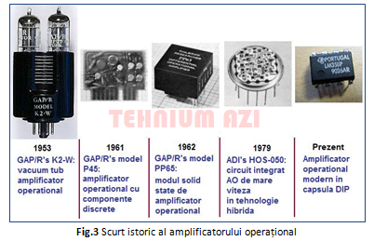
Introducere
Evoluția AO

Slide 6
Introducere
Primul astfel de dispozitiv a fost dezvoltat de Robert J. Widlar la Fairchild Semiconductor Corporation la începutul anilor ‘60.
În 1968, Fairchild a introdus amplificatorul care urma să devină standard în industrie, popularul μA741.
De atunci, numărul familiilor de AO și a producătorilor de AO a crescut considerabil.
Cu toate acestea, 741 este, fără îndoială, cel mai bine documentat AO, iar blocurile componente, descoperite și introduse de 741, continuă să fie utilizate pe scară largă și în prezent.

Slide 7
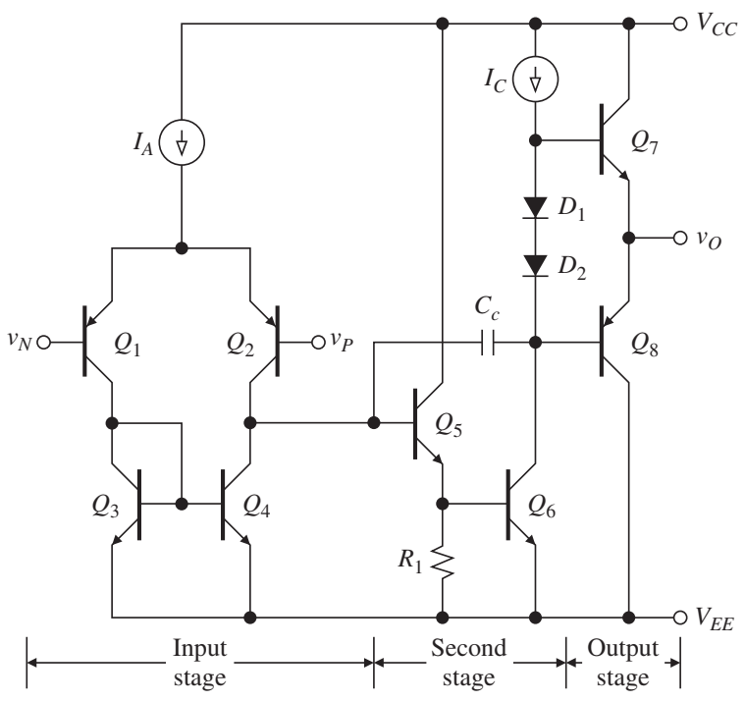
Introducere
Schema simplificată a AO de tipul 741
Blocurile principale ale unui AO:
Etajul de intrare (Input stage) care este un amplificator diferențial (Q1, Q2) cu sarcină activă (Q3, Q4);
Etajul intermediar (Second stage) alcătuit din repetorul pe emitor Q5 și amplificatorul cu sarcina în colector Q6. Condensatorul Cc asigură compensarea în frecvență;
Etajul de ieșire (Output stage) alcătuit dintr-un amplificator în contratimp cu tranzistoarele complementare Q7 și Q8;
IA și IC sunt surse de curent, realizate tot cu TB și reprezentate simplificat.

Slide 8
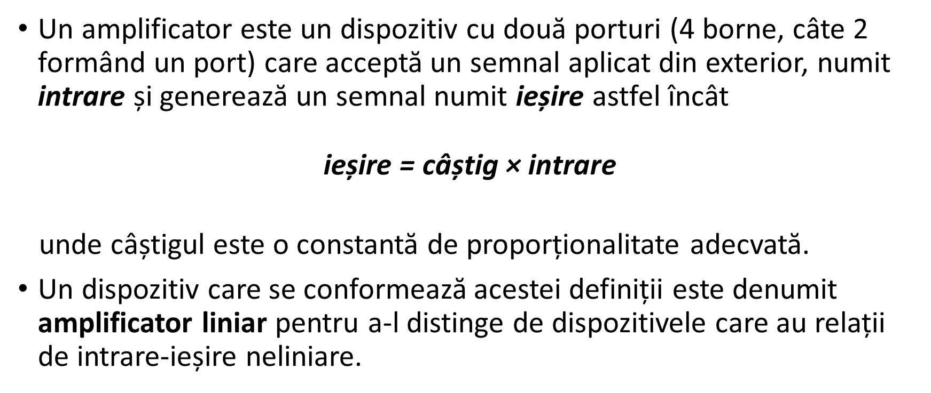
Amplificatoare. Generalități
Un amplificator este un dispozitiv cu două porturi (4 borne, câte 2 formând un port) care acceptă un semnal aplicat din exterior, numit intrare și generează un semnal numit ieșire astfel încât
$$\text{ie}\text{ș}\text{ire}\text{ = }\text{c}\text{âș}\text{tig}\text{ × }\text{intrare}$$
unde câștigul este o constantă de proporționalitate adecvată.
Un dispozitiv care se conformează acestei definiții este denumit amplificator liniar pentru a-l distinge de dispozitivele care au relații de intrare-ieșire neliniare.

Slide 9
Amplificatoare. Generalități
Un amplificator primește intrarea de la o sursă în amonte și își livrează ieșirea la o sarcină în aval.
În funcție de natura semnalelor de intrare și ieșire, avem 4 tipuri de amplificatoare:
  Amplificator de tensiune (intrarea = tensiune, ieșirea = tensiune);
  Amplificator de curent (intrarea = curent, ieșirea = curent);
  Amplificator transrezistență (intrarea = curent, ieșirea = tensiune) sau amplificator transimpedanță;
  Amplificator transconductanță (intrarea = tensiune, ieșirea = curent) sau amplificator transadmitanță.

Slide 10
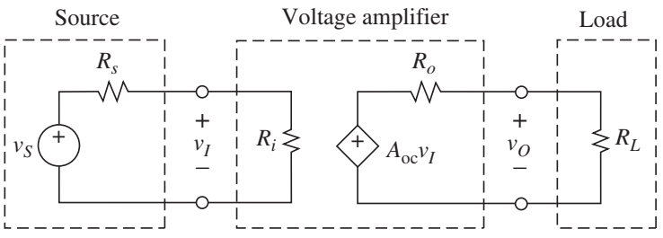
Amplificatoare. Generalități
Cel mai frecvent întâlnit este amplificatorul de tensiune, la care intrarea v_{I} și ieșirea v_{O} reprezintă tensiuni.
Fiecare port al amplificatorului poate fi modelat Thévenin, format dintr-o sursă de tensiune și o rezistență în serie.
R_{i} este rezistența de intrare a amplificatorului;
R_{o} este rezistența de ieșire;
A_{oc} este denumit câștig în tensiune fără sarcină, adică în gol (oc – open-circuit) și este exprimat în V/V.

Slide 11
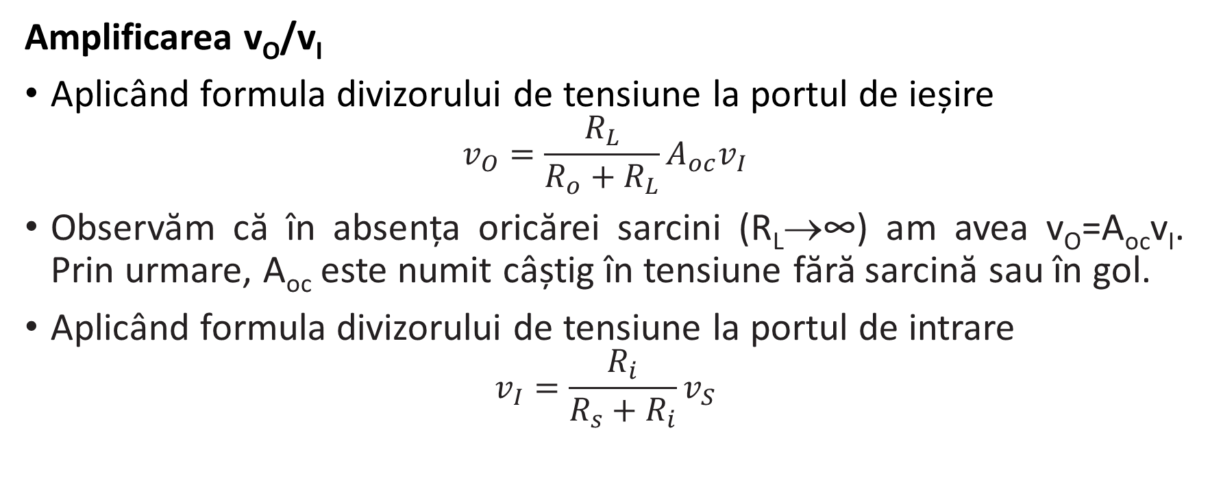
Amplificatoare. Generalități
Amplificarea v_{O}/v_{I}
Aplicând formula divizorului de tensiune la portul de ieșire
$$v_{O}=\frac{R_{L}}{R_{o}+R_{L}}A_{oc}v_{I}$$
Observăm că în absența oricărei sarcini (R_{L}→∞) am avea v_{O}=A_{oc}v_{I}. Prin urmare, A_{oc} este numit câștig în tensiune fără sarcină sau în gol.
Aplicând formula divizorului de tensiune la portul de intrare
$$v_{I}=\frac{R_{i}}{R_{s}+R_{i}}v_{S}$$

Slide 12
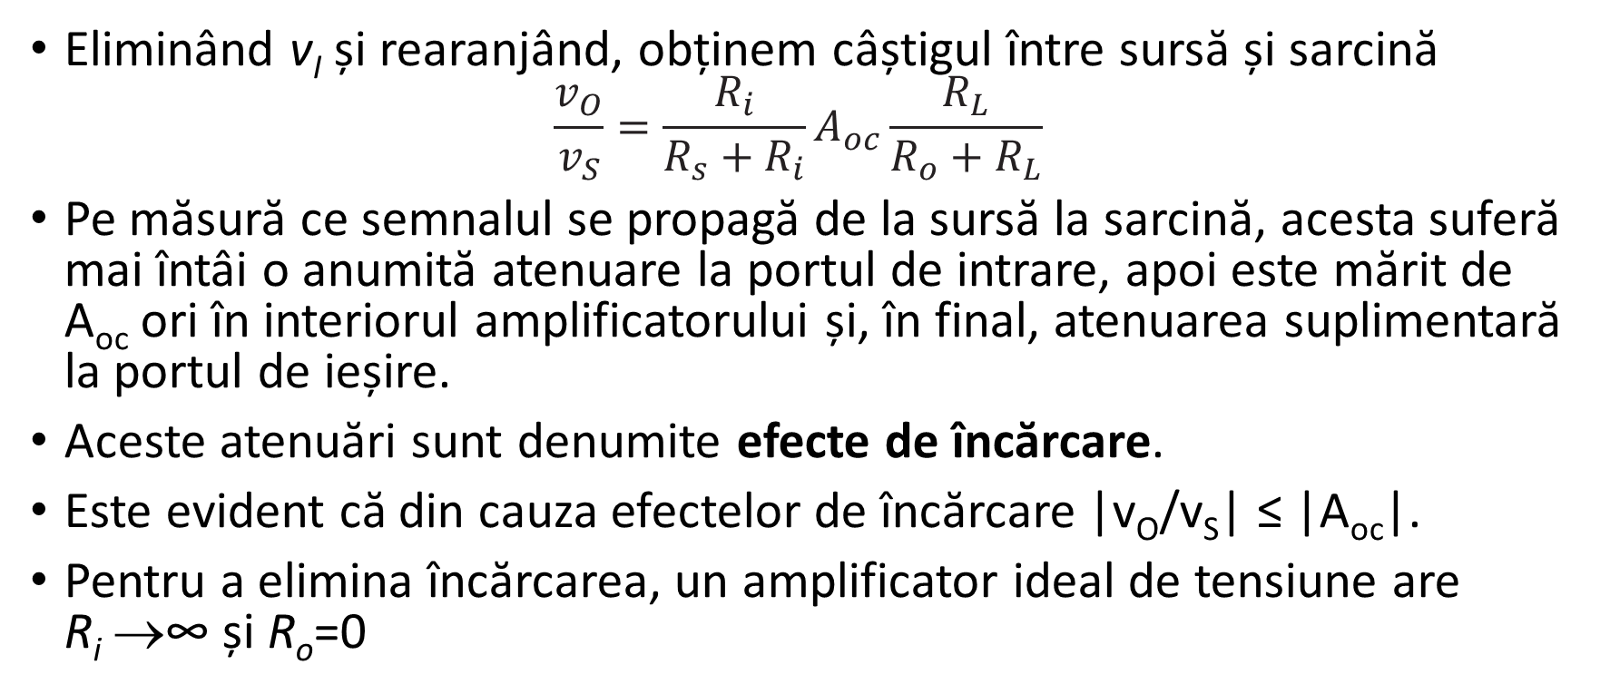
Amplificatoare. Generalități
Eliminând v_{I} și rearanjând, obținem câștigul între sursă și sarcină
$$\frac{v_{O}}{v_{S}}=\frac{R_{i}}{R_{s}+R_{i}}A_{oc}\frac{R_{L}}{R_{o}+R_{L}}$$
Pe măsură ce semnalul se propagă de la sursă la sarcină, acesta suferă mai întâi o anumită atenuare la portul de intrare, apoi este mărit de A_{oc} ori în interiorul amplificatorului și, în final, atenuarea suplimentară la portul de ieșire.
Aceste atenuări sunt denumite efecte de încărcare.
Este evident că din cauza efectelor de încărcare |v_{O}/v_{S}| ≤ |A_{oc}|.
Pentru a elimina încărcarea, un amplificator ideal de tensiune are
R_{i} →∞ și R_{o}=0

Slide 13
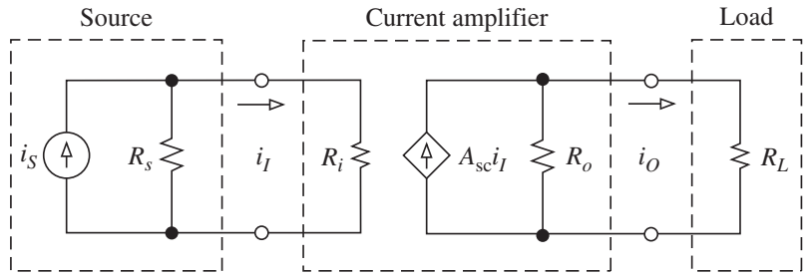
Amplificatoare. Generalități
Un alt amplificator uzual este amplificatorul de curent.
Din moment ce avem de-a face cu curenți, modelăm sursa de intrare și amplificatorul cu reprezentări echivalente Norton:

Slide 14

Amplificatoare. Generalități
Aplicând de două ori formula divizorului curent se obține câștigul circuitului
$$\frac{i_{O}}{i_{S}}=\frac{R_{s}}{R_{s}+R_{i}}A_{sc}\frac{R_{o}}{R_{o}+R_{L}}$$

Slide 15
Amplificatoare. Generalități
Și în acest caz apare efect de încărcare.
O parte din curentul sursei i_{S} se pierde prin rezistența sa internă R_{s} iar o parte a curentului amplificat, A_{sc}i_{I}, se pierde prin rezistența de ieșire a amplificatorului, R_{o}.
În consecință, avem întotdeauna |i_{O}/i_{S}|≤|A_{sc}|.
Pentru a elimina încărcarea, un amplificator ideal de curent are R_{i}=0 și R_{o}→∞, exact opusul situației de la amplificatorul ideal de tensiune.

Slide 16
Amplificatoare. Generalități
Cele patru tipuri de amplificatoare de bază, împreună cu rezistențele lor de intrare și ieșire ideale sunt prezentate în rezumat în tabel
Intrare | Ieșire | Tipul de amplificator | Câștigul exprimat în | R_{i} | R_{o}
v_{I} | v_{O} | de tensiune | V/V | ∞ | 0
i_{I} | i_{O} | de curent | A/A | 0 | ∞
v_{I} | i_{O} | transconductanță | A/V | ∞ | ∞
i_{I} | v_{O} | transrezistență | V/A | 0 | 0

Slide 17
Amplificatorul operațional (AO)
Amplificatorul operațional este un amplificator de tensiune cu câștig extrem de mare.
De exemplu, popularul AO de tipul 741 are un câștig tipic de 200.000V/V, exprimat și ca 200V/mV.
Câștigul este, de asemenea, exprimat în decibeli (dB) ca
20 log₁₀ (200.000)=106 dB.
De fapt, ceea ce distinge amplificatoarele operaționale de toate celelalte amplificatoare de tensiune este mărimea câștigului lor.

Slide 18
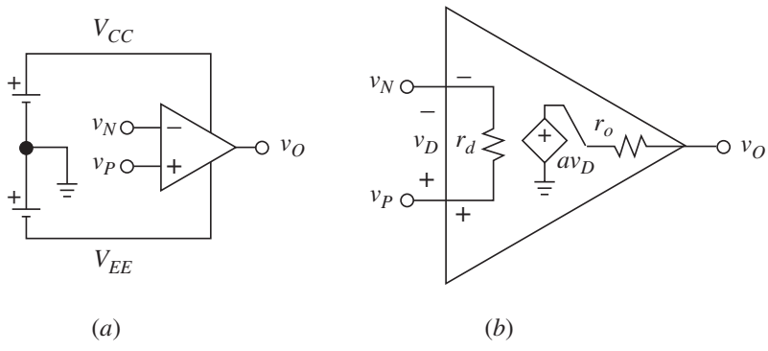
Amplificatorul operațional (AO)
Simbolul AO și modul de alimentare pentru ca acesta să funcționeze
Intrările, identificate prin simbolurile „-” și „+”, se numesc inversoare și neinversoare.
Tensiunile lor în raport cu masa sunt notate v_{N} și
v_{P}, iar tensiunea de ieșire ca v_{O}.
Vârful de săgeată al simbolului unui AO semnifică
fluxul de semnal de la intrări la ieșire.

Slide 19
Amplificatorul operațional (AO)
Amplificatoarele operaționale nu au terminal de masă 0V.
Referința 0V este stabilită extern prin borna comună a celor două surse de alimentare.
Tensiunile de alimentare sunt notate V_{CC} și V_{EE}
în cazul dispozitivelor bipolare, respectiv V_{DD}
și V_{SS} în cazul dispozitivelor CMOS.

Slide 20
Amplificatorul operațional (AO)
Circuitul echivalent include rezistența de intrare diferențială r_{d}, câștigul de tensiune a și rezistența de ieșire r_{o}, numiți parametri în buclă deschisă și sunt simbolizați cu litere mici.

Slide 21
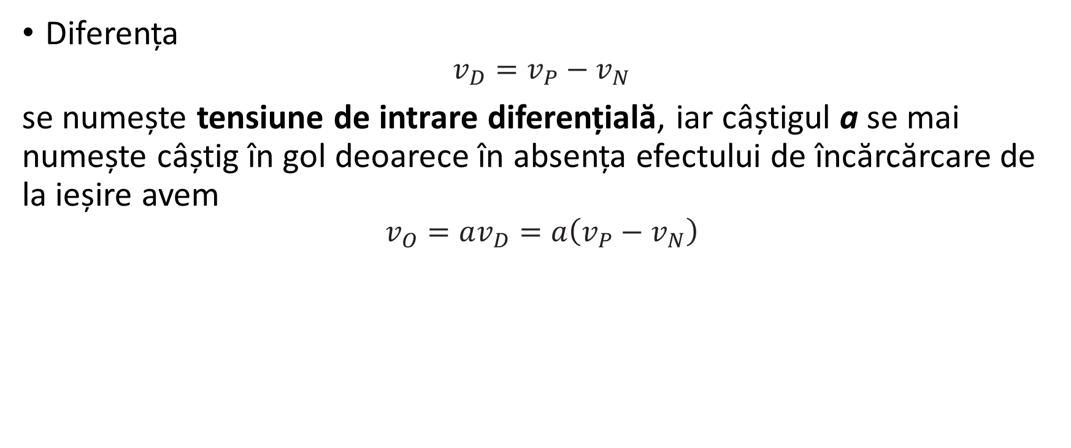
Amplificatorul operațional (AO)
Diferența
$$v_{D}=v_{P}−v_{N}$$
se numește tensiune de intrare diferențială, iar câștigul a se mai numește câștig în gol deoarece în absența efectului de încărcărcare de la ieșire avem
$$v_{O}=av_{D}=a\left(v_{P}−v_{N}\right)$$

Slide 22
Amplificatorul operațional (AO)
Deoarece ambele terminale de intrare pot avea potențiale independente în raport cu masa, se spune că portul de intrare este de tipul double-ended, în contrast cu portul de ieșire, care este de tipul single-ended.
Relația tensiunii de ieșire indică faptul că AO răspunde doar la diferența dintre tensiunile sale de intrare, nu la valorile lor individuale.
În consecință, AO sunt, de asemenea, numite amplificatoare diferențiale.

Slide 23

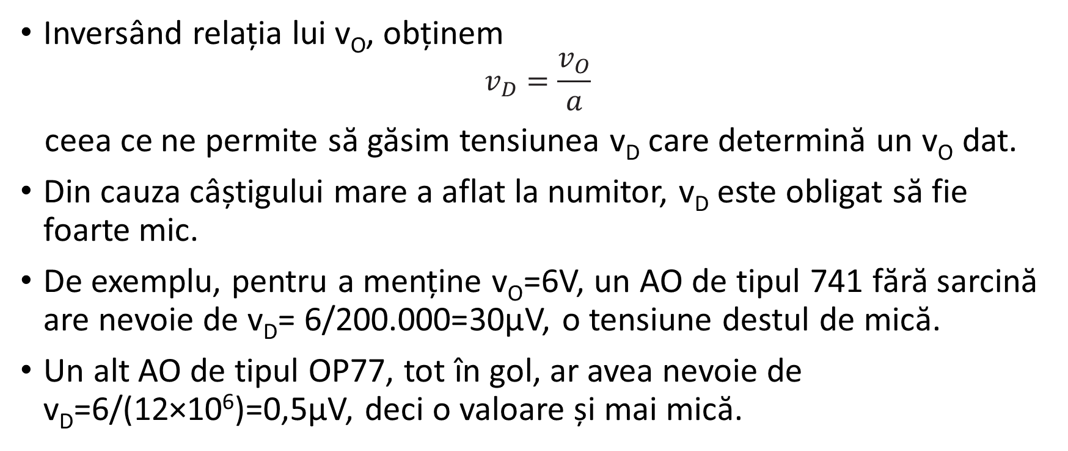
Amplificatorul operațional (AO)
$$v_{O}=av_{D}=a\left(v_{P}−v_{N}\right)$$
Inversând relația lui v_{O}, obținem
$$v_{D}=\frac{v_{O}}{a}$$
ceea ce ne permite să găsim tensiunea v_{D} care determină un v_{O} dat.
Din cauza câștigului mare a aflat la numitor, v_{D} este obligat să fie foarte mic.
De exemplu, pentru a menține v_{O}=6V, un AO de tipul 741 fără sarcină are nevoie de v_{D}= 6/200.000=30μV, o tensiune destul de mică.
Un alt AO de tipul OP77, tot în gol, ar avea nevoie de v_{D}=6/(12×10⁶)=0,5μV, deci o valoare și mai mică.

Slide 24
AO ideal
Pentru a minimiza efectele de încărcare, un amplificator de tensiune bine proiectat trebuie să absoarbă curent neglijabil (ideal zero) de la sursa de intrare și trebuie să prezinte o rezistență neglijabilă (ideal zero) spre sarcina de ieșire.
Amplificatoarele operaționale nu fac excepție.

Slide 25
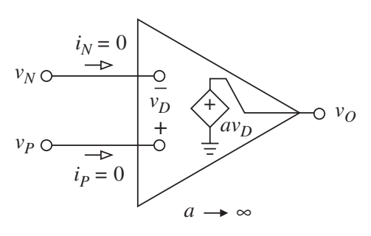
AO ideal
Modelul de AO ideal Presupunerile de idealitate ale AO și consecințe
Pesupuneri de idealitate (AO ideal) | Consecinţe
r_{d} → ∞ | i_{N} = i_{P} = 0
r_{o} = 0 | v_{O} = av_{D}
a → ∞ | v_{D} = v_{O}/a = 0 sau v_{P} = v_{N}

Slide 26
P1. Enunț
Folosind conceptul de AO ideal,
să se determine amplitudinea
semnalelor Vo1 și Vo2 de la
ieșirea fiecărui AO din figură
și relația de fază dintre
semnalele de ieșire și cel de
intrare.

Slide 27
P1. Rezolvare
La AO ideal, curenții de semnal prin
intrări sunt egali cu 0 iar tensiunile
diferențiale sunt egale cu 0
Astfel, în cazul primului AO, U1,
intrarea inversoare are potențialul
egal cu zero, ca și masa, dar nefiind
legată direct la masă se numește
punct de masă virtuală, pmv.

Slide 28
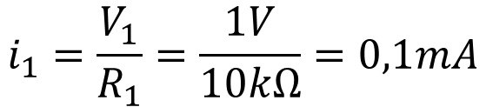
P1. Rezolvare
Curentul i1 generat de sursa de
semnal V1 trece prin R1 și mai
departe prin R2
În intrarea inversoare nu are loc
divizare de curent deoarce curentul
prin intrarea inversoare este 0
Datorită pmv, V1 se regăsește la
bornele lui R1 și astfel
$$i_{1}=\frac{V_{1}}{R_{1}}=\frac{1V}{10kΩ}=0,1mA$$

Slide 29
P1. Rezolvare
Tensiunea Vo1 este între borna de
ieșire a AO și masă și se observă că
este căderea de tensiune cu semn
schimbat pe R2 produsă de i1
Datorită semnului minus, Vo1 este
este în relație inversă de fază cu V1
$${V_{o1}=−i}_{1}R_{2}=−0,1mA×20kΩ=−2V$$

Slide 30
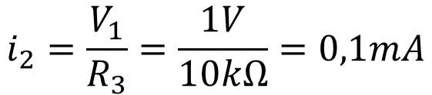
P1. Rezolvare
În cazul celui de al doilea AO, U2,
căderea de tensiune pe R3 este egală
cu V1 și astfel curentul i2 se scrie
Tensiunea de ieșire Vo2 se regăsește
pe ambele rezistențe R3 și R4 înseriate
Semnul plus arată că Vo2 este în fază cu V1
$$i_{2}=\frac{V_{1}}{R_{3}}=\frac{1V}{10kΩ}=0,1mA$$
$${V_{o2}=i}_{2}\left(R_{3}+R_{4}\right)=0,1mA×30kΩ=3V$$

Slide 31
P1. Rezolvare
Rezultatul simulării SPICE în caz de semnale sinusoidale
Vo1 este cu ROȘU, Vo2 cu ALBASTRU iar V1 cu VERDE

Slide 32
P1. Rezolvare
OBSERVAȚII
Circuitul realizat cu primul AO este de tip inversor deoarece semnalul de ieșire are amplitudinea -2V când cel de intrare este +1V
Circuitul realizat cu al doilea AO este de tip neinversor deoarece semnalul de ieșire are amplitudinea +3V atunci când cel de intrare este +1V

